Slide 1
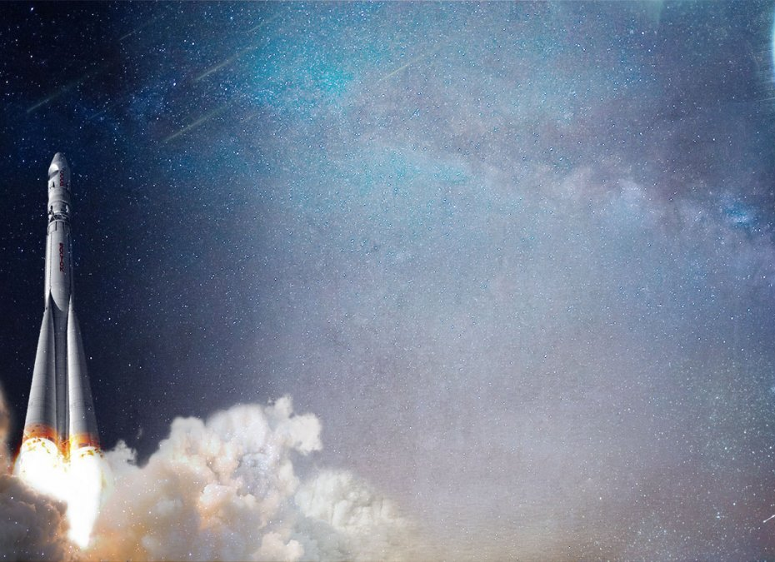
Билим ле технологиялардыҥ jылына учурлай

Slide 2
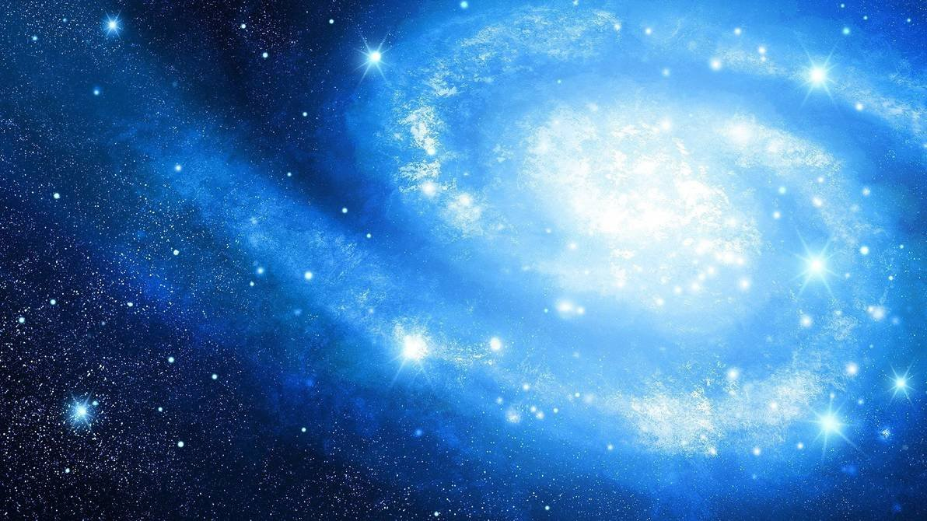
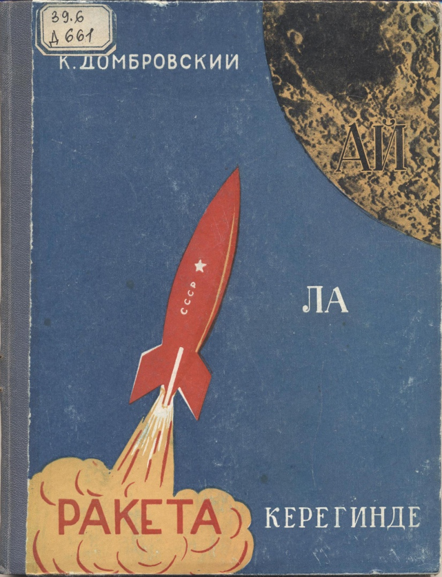
// Домбровский К. Ай ла ракета керегинде. – Горно-Алтайск, 1963. – С. 3.

Slide 3
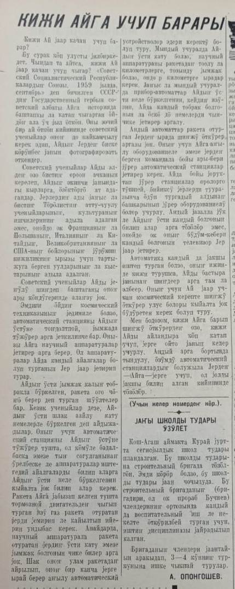
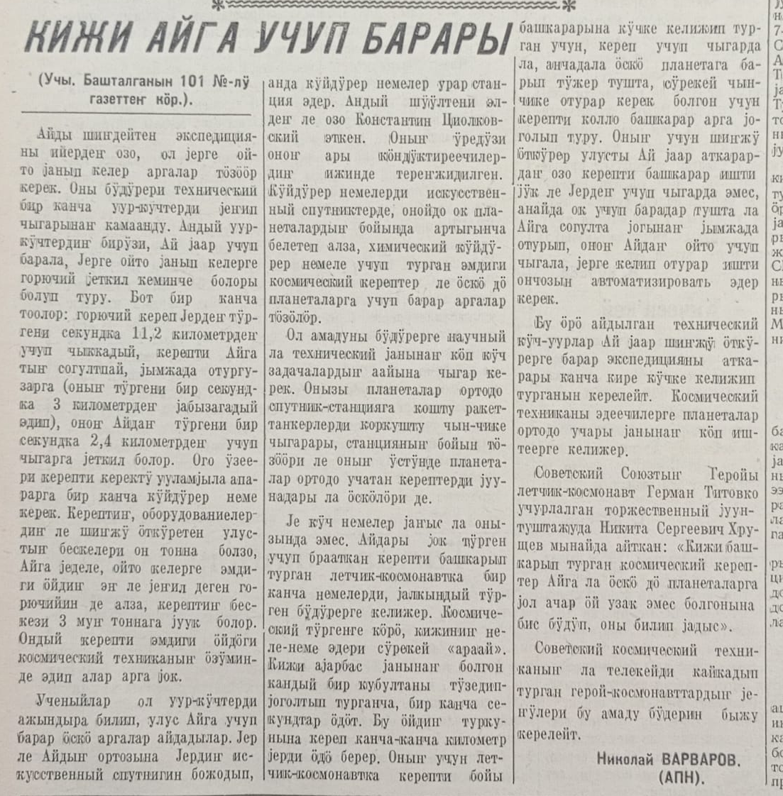
// Алтайдыҥ Чолмоны. – 1962. – 22, 23 май. – С. 4.

Slide 4
// Опонгошева М. Алтай литературала методический шӱӱлтелер. – Горно-Алтайск, 1972. – С. 32-33.

Slide 5
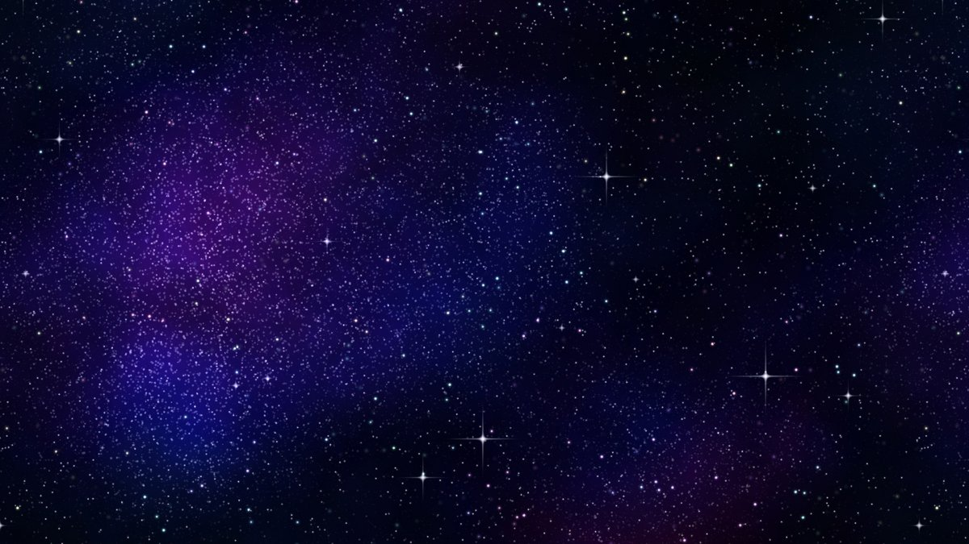
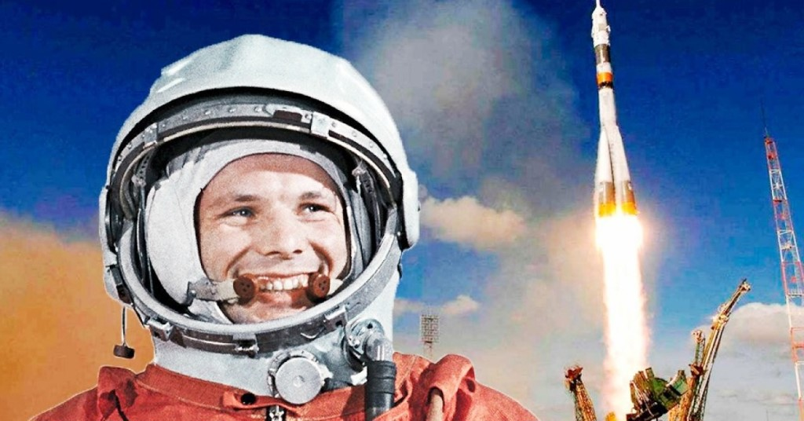
1961 jылда 12 апрельде…
Бу кÿнди ундыбай jÿр. Кöп jÿс jылдар öдöр, jе улус бу кÿнди, тегин ле советский кижи Юрий Алексеевич Гагарин jер-телекей бÿткенинеҥ бери баштапкы ла катап космостыҥ учы-куйузы jок телкемине учуп чыккан кÿнди, качан да оморкоп сананып jÿрер.

Slide 6
Теҥериниҥ баатырлары
1961 jылда 6 августта, московский öйлö 9 часта, Советский Союзта тапту узак öйгö учарына jердиҥ спутнигин – «Восток-2» деп керепти космический телкемге чыгарган. Ол керепте советский летчик-космонавт майор Титов Герман Степанович учуп jат – деп, бастырасоюзный радио jетирÿ эткенин бастыра кижилик кайкамчылу ла сÿÿнчилÿ уккан.
Герман Степанович 25 час 18 минуттыҥ туркунына jер-телекейди 17 катап эбире учуп, 7 августта 10 часта 18 минутта ойто jерге келип конгон. Космический телкемде оныҥ учужыныҥ ыраагы 700000 километрдеҥ ажыра, бийиги 257 километрге jетире болгон.
Герман Степанович космический телкемде невесомостьтыҥ айалгазында «Восток-2» керепле jоруктап, ондо ол иштеген де, ажанган да, амырап уйуктаган да…
// Салайман И. Билереер бе? .
– Горно-Алтайск, 1961. – С. 20-21.

Slide 7
В. Терешкованыҥ куучыны аайынча…
«…16 июнь, 1963 jыл, воскресен. Öй он эки час одус минут. Ракета араай кöдÿрилип чыкты. Jаан ийде-кÿчтÿ двигательдердиҥ кÿркÿрежинеҥ эбиреде не ле неме селеҥдеп турды. Учужын там ла тÿргендедип, ракета саҥ öрö шургуды. Кандый да ийде бастыра бойымды кучактай алала, отургышка jапшыра базып тура берди, бу тужында тыныжым буулды, оноҥ дезе сыным jеҥиле берди.
Мен тегерик иллюминаторго jÿзимле jапшынып, тöмöн алдымда ыраак-ыраакта jерди кöрÿп ийдим. Тургуза ла радиоло jетирдим: «Мен «Чайка. Санаам jарык, су-кадыгым сÿрекей jакшы!»
Бир частаҥ ас öйдиҥ туркунына тÿш караҥуй тÿнле солынды. Jарык ла болгон, бир секундтыҥ бажында кенете караҥуй боло берген. Иллюминаторлордыҥ тыш jанында бала тужынаҥ ала таныш jылдыстар кайкалап öтти. Айды кöрбöгöм, jе Айдыҥ jаркынына jарыткан, булуттарга бÿркеткен Jер чокум корÿнген.
Оноҥ кÿнниҥ чогы кабинаныҥ ичин ойто ло jарыдып ийген. Приборлордо «1» деген тоо кÿйÿп чыкты. Кереп планетаны бир катап айланып келтир…
// Кучияк Н.П. Тöрöл сöс: 2кл.
– Горно-Алтайск, 1976. – С. 111-113.

Slide 8
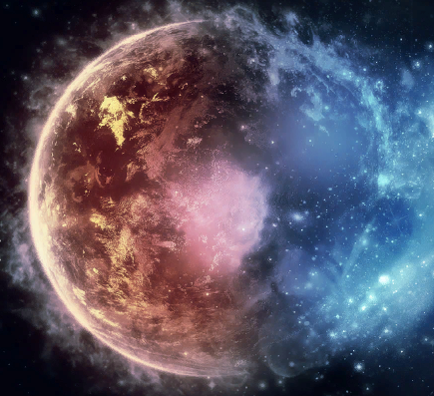
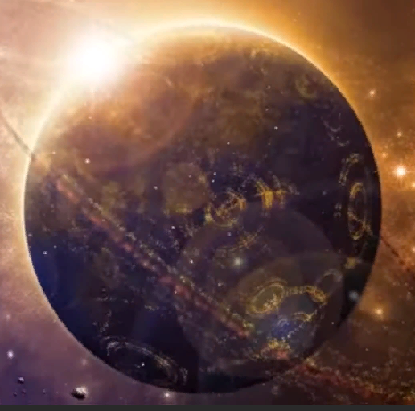
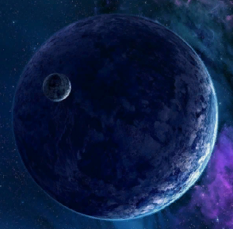
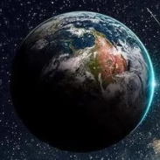
КОСМОС –
сӧзликте
КОСМОС-
ӱлгерлерде
КОСМОС –
кеп-куучындарда
КОСМОС-
табышкактарда
КОСМОНАВТТАР Алтайда

Slide 9
БАШТАПКЫ КОСМОНАВТКА МАК!
Ч. Чунижеков
Коммунизмге jолысты
Компартиябыс баштаган.
Совет jаҥныҥ колында
Наука, техника тыҥыган.
Болот канат сулаган
Бистиҥ устар ийделÿ.
«Восток» кереп учурткан
Ойгор улус мактулу.
Космонавт Гагарин,
Космоско барып келдиҥ.
Тöрöлиҥе улу макты
Ӱргÿлjиге экелдиҥ.
Ак булуттыҥ ÿстиле
Учуп jÿрер jол таптыҥ.
Космостыҥ телкемин
Бактыратан öй ачтыҥ.
// Кучияк Н.П. Кычырар бичик: баштамы школдыҥ II классына. – Горно-Алтайск, 1968. – С. 198.

Slide 10
СОВЕТ КОСМОНАВТТАР УЧКАН
…Слер учыгар, учыгар, бистиҥ космонавттар.
Ижигер, jÿрÿмеер ырысту болзын.
Бис jерде слерге сÿÿнедис.
Слердиҥ керектÿ ижигер бÿтсин.
Бистиҥ тöрöлис ийделÿ болзо,
Ончо кижилик ийделÿ болор.
Слердиҥ ижигер теҥериде бÿтсе,
Jерде биске ол сÿÿнчилÿ болор.
Учыгар, учыгар, совет космонавттар.
Бийиктеги ижигерде ырысту болыгар.
Алтай балдар слерге уткуулын ийет.
Ада-энелер, балдар слерди кöрÿп сÿÿнет.
// Самык П. Ак сÿмерлÿ Алтайдыҥ балдары.
– Горно-Алтайск, 1986. – С. 9.

Slide 11
АЛТАЙ КОСМОНАВТ САНАЙ
Алтай космонавт
Санай айтты:
– Бÿгÿн, балдар,
Мен jаҥыскан учкам.
Бу ченелтелÿ
учуш болгон.
Эртен мен слерди
Ончогорды учурарым,
Бис айга, планеталарга,
jылдыстарга барарыс…
// Самык П. Ак сÿмерлÿ
Алтайдыҥ балдары. –
Горно-Алтайск, 1986. – С. 10-12.
…Алтай космонавт Санай
Ракетазыныҥ парашюдин ачып,
Космостоҥ тöрöл jуртына «тÿжÿп jат».
Балдар jолдо
космонавтты уткыйт.
Ӧрö кöдÿрип, jайкаарга тургылайт.
Кем де космонавтка
чечек берди.

Slide 12
НЕНИҤ УЧУН JЫЛДЫСТАР УЧАТ?
Эҥирги теҥериде
Муҥ чолмондор –
Jерди эбиреде
Тÿмен оттор!
Олордыҥ кезиги
Кенейте öчöт,
Кезиги дезе
Кайдаар да кöчöт!
Нениҥ учун
Jылдыстар учат?
Недеҥ чочып,
Олор качат?
Учкан ла jылдыс –
Jылдыс деп пе?
Айса, ол jылдыс –
Спутник эмес пе!
Анайып орчылаҥ
Кереби де jылат.
Комета чылап,
Чийилип калат.
Оныҥ ичинде
Космонавт отурат,
Керебин ичкери
Ол апарат.
Кöп лö jылдыстар
Тöрöлистеҥ учкулайт,
Теҥеридеҥ биске
Эзенин ийгилейт…
// Кошев К. Туулар сайын туралар.
– Горно-Алтайск, 1976. – С. 3.

Slide 13
В. Бадакин
КОСМОСТО JОРЫКТАЙТ
Мениҥ орооным,
Jайым Тöрöлим –
Телекейдиҥ jаркыны,
Амыр-энчÿниҥ куйагы.
Бÿгÿн база ла сениҥ
баатырларыҥ
Jер-энени эбире кайыйт.
«Слер ак-айаста!» –
Сÿÿнчилÿ базадым.
Jÿрегим кööрöйт:
«Кандый jакшы!»
Учарга тургамдый
Öкпööрип тынадым.
«Востоктор» кöптöзин –
Албатымныҥ ийдези.
Космонавттар öссин –
Коммунизм улузы.
// Табакова З. И. Тöрöл сöс: 3 кл.
– Горно-Алтайск, 1983. – С. 198.

Slide 14
КОСМОНАВТТАРГА
А.Саруева
Суркураган туу jадазын
Ойгор космонавттарга ийедим.
Ару суудый санаазын
Кожоҥдо чÿмдеп койодым.
Болот jÿректÿ карындаштар
Алтайга келзе, кÿндÿлеерим.
Jалтанбас ийделÿ баатырлар
Айылдаза баркы кöдÿрерим.
Мактап айткан кожоҥло
Карындаштык каҥза азарым.
Атту-чуулу jонымла
Аргымак артыгын сыйлаарым.
// Алтайдыҥ Чолмоны.
– 1962. – 7 апр. – С. 4.

Slide 15
«ПЛАНЕТАГА»
СССР-де эткен планетага
Jÿрегимнеҥ келген кожоҥым.
Тöрöлим бÿдÿрген ракетага
Кÿнле кожо уткуулым!
Jердиҥ кадын октый öдÿп,
Айга jетти jылдызыбыс;
Айды шиҥдеп карап кöрÿп,
Кÿн jаар болды чолмоныс.
Тууган тöрöлине кÿлÿмзирейле,
Кейи jок кеенде ракетабыс!
Jерине амыр кÿÿнзейле,
Кÿн билезине кирди.
Бÿгÿн кеберкек Алтайым
Орооныла кожо сÿÿнет.
Коммунист иштÿ Алтайым
Ракета бÿдÿргендерди кÿндÿлейт.
Ойгор бистиҥ ученыйлар
Ӱргÿлjиге макталзын.
Омок бистиҥ ишмекчилерге
Чактаҥ-чакка мак болзын!
// Саруева А. Сырга. –
Горно-Алтайск, 1960. – С. 48-49.

Slide 16
Космосты бактырганыныҥ шылтуузында алтай албатыныҥ тилине табышкактар база кожулган.
Теҥериде темир jылдыс учат.
(Спутник)
Тÿнде тöгÿлип калган аш jадат,
Эртен тура кöрÿп ийзеҥ –
Эш неме jок.
(Jылдыстар)
Болчок карам jетпес jерге
Бойым эткен куш jетти.
(Кöс лö космический кереп)
Алтын ээр кажыла,
Токым термезиле,
Болчок кара бууралу,
Тоолоп болбос торбокту,
Ээлеп болбос эҥкендÿ.
(Ай, кÿн, тÿн, jылдыстар, теҥери)
Jиги jок торко,
Тизÿзи jок jинjи.
(Теҥери ле jылдыстар)

Slide 17
Мöҥÿн ат талайла маҥтады,
Буды оныҥ сууланбады.
(Ай ла теҥери)
Муҥ кой кабырган
Муҥулдай öбöгöн туру.
(Jылдыстар ла ай)
Кöрзöм, кöрзöм – кöс jетпес,
Бассам, бассам – бут jетпес.
(Теҥери ле jер)
Тÿн болзо, кöзин jумат,
Тÿш болзо, кöзин ачат.
(Кÿн)
Бир мынчачак немечек
Ыраак jерде суркурайт.
(Jылдыс)
Тÿби де jок,
Учы да jок
Кöк талай.
(Теҥери)

Slide 18
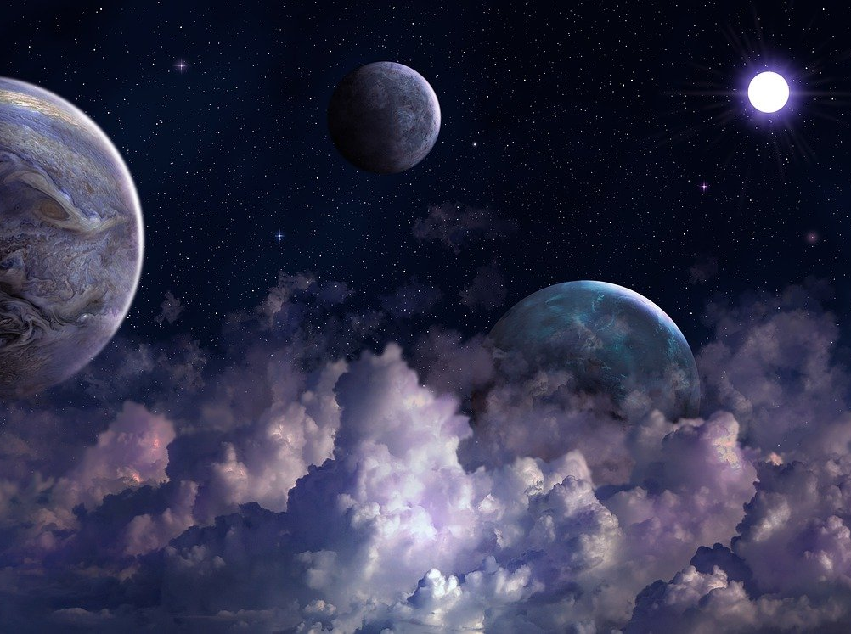
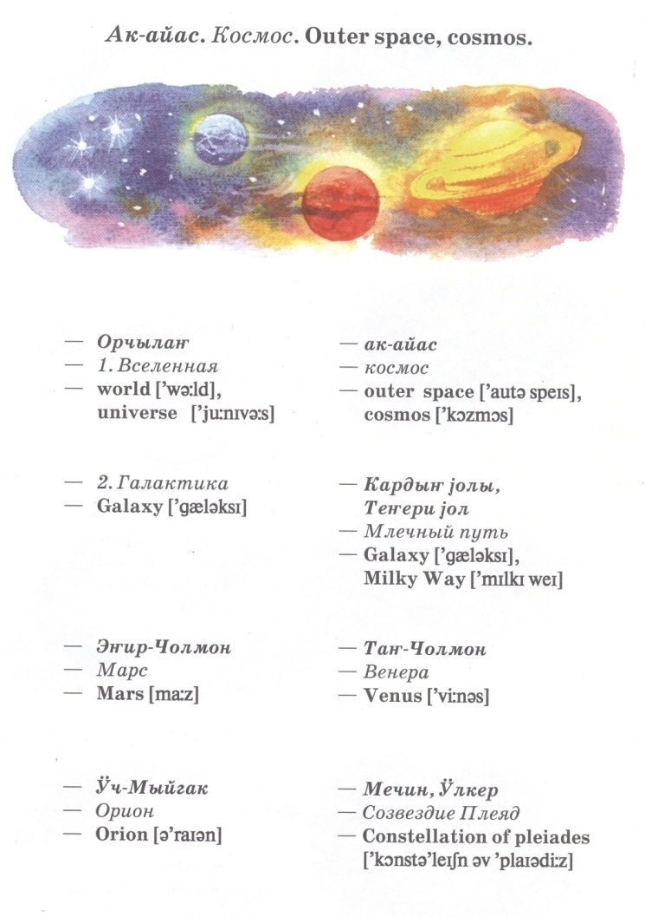
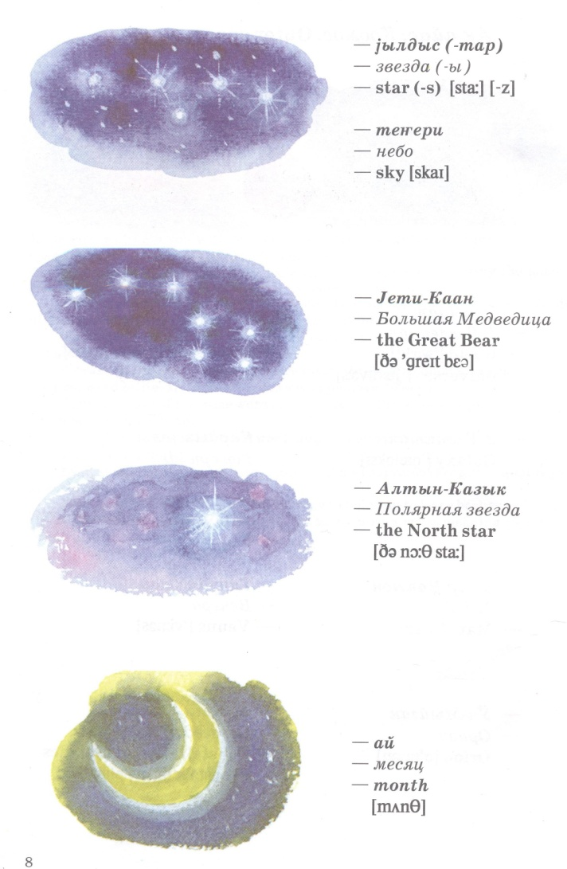

Slide 19
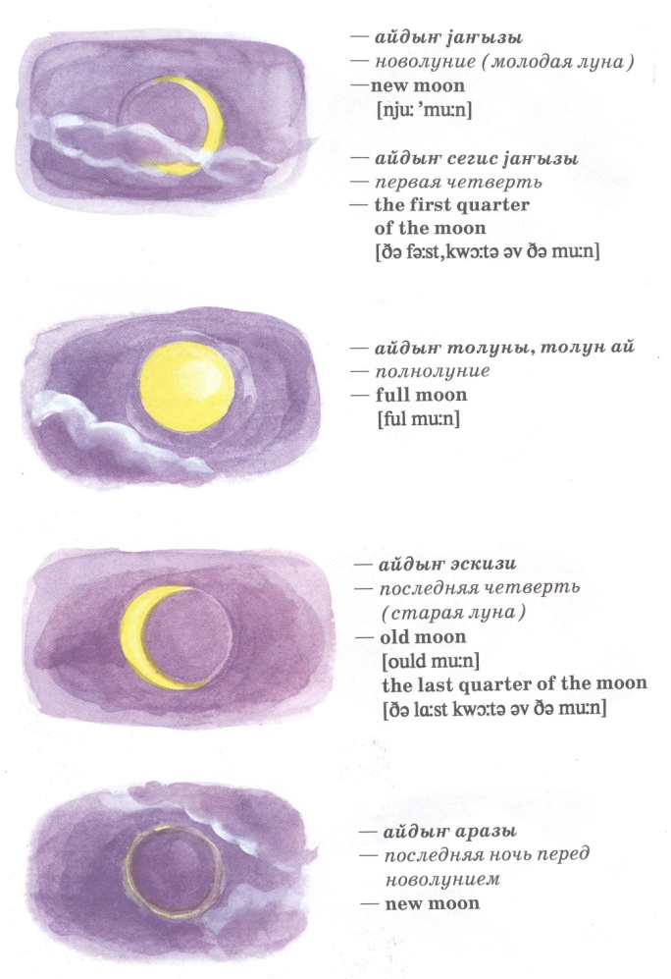
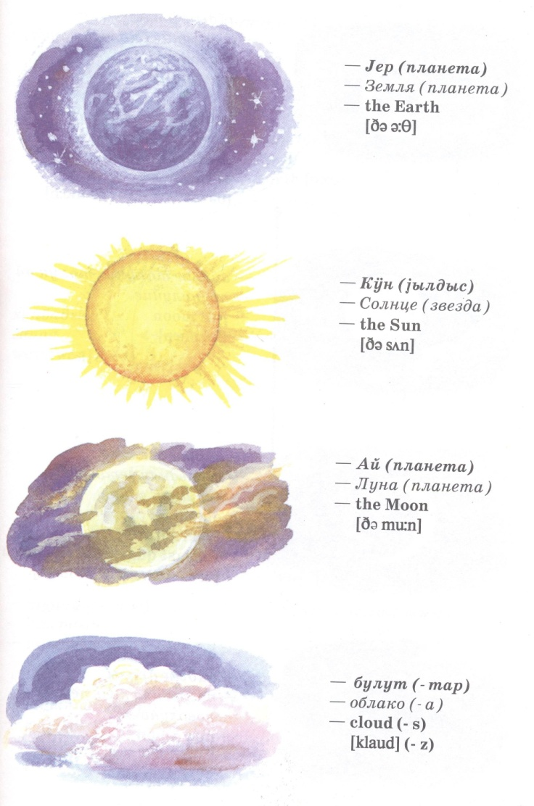
// Алтай-орус-английский jурук сӧзлик = Алтайско-русско-английский картинный словарь. – Горно-Алтайск, 2006. – С. 7-10.

Slide 20
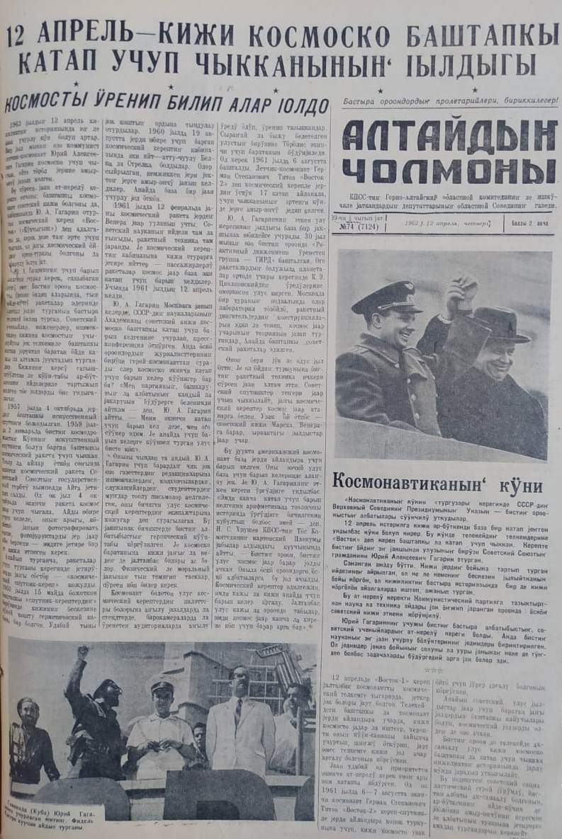
// Алтайдыҥ Чолмоны. – 1962.
– 12 апр. – С. 1.

Slide 21
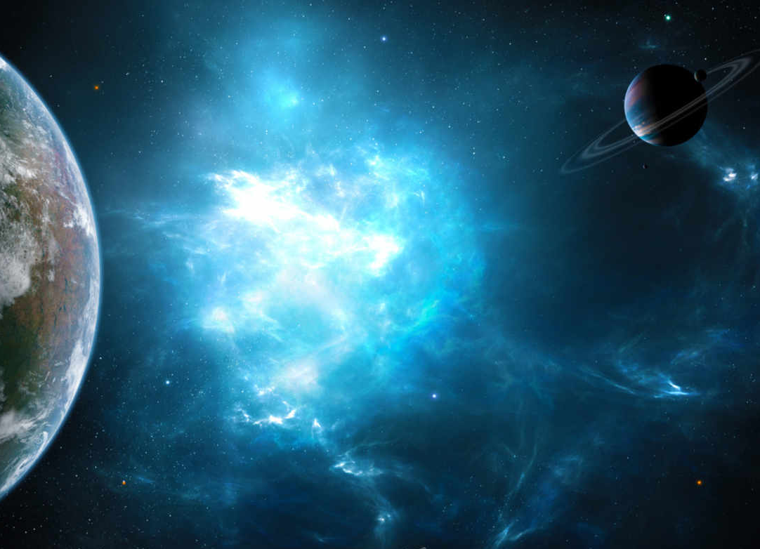
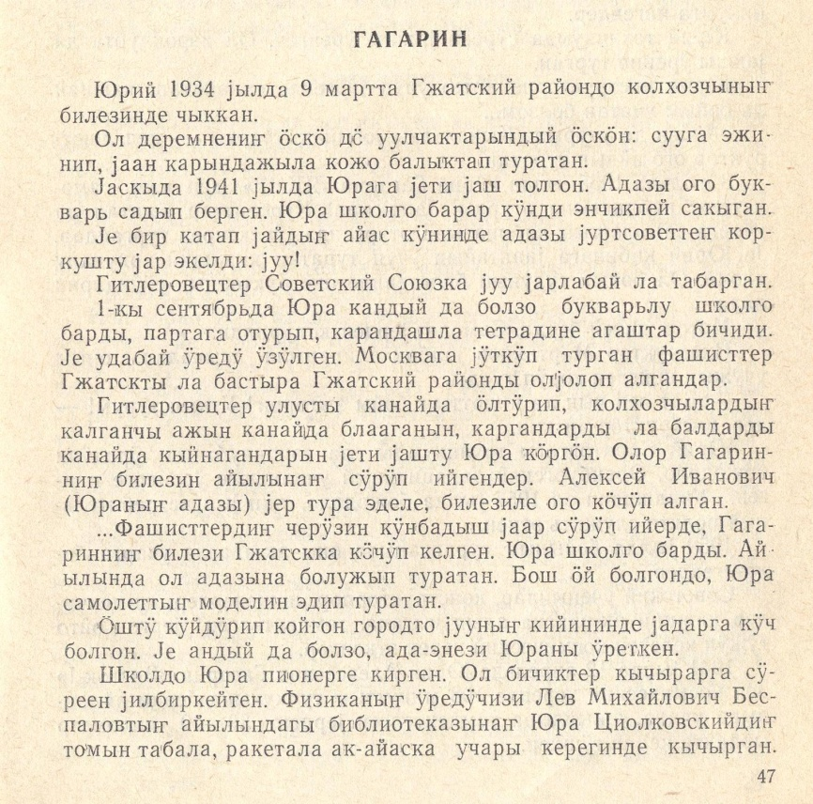
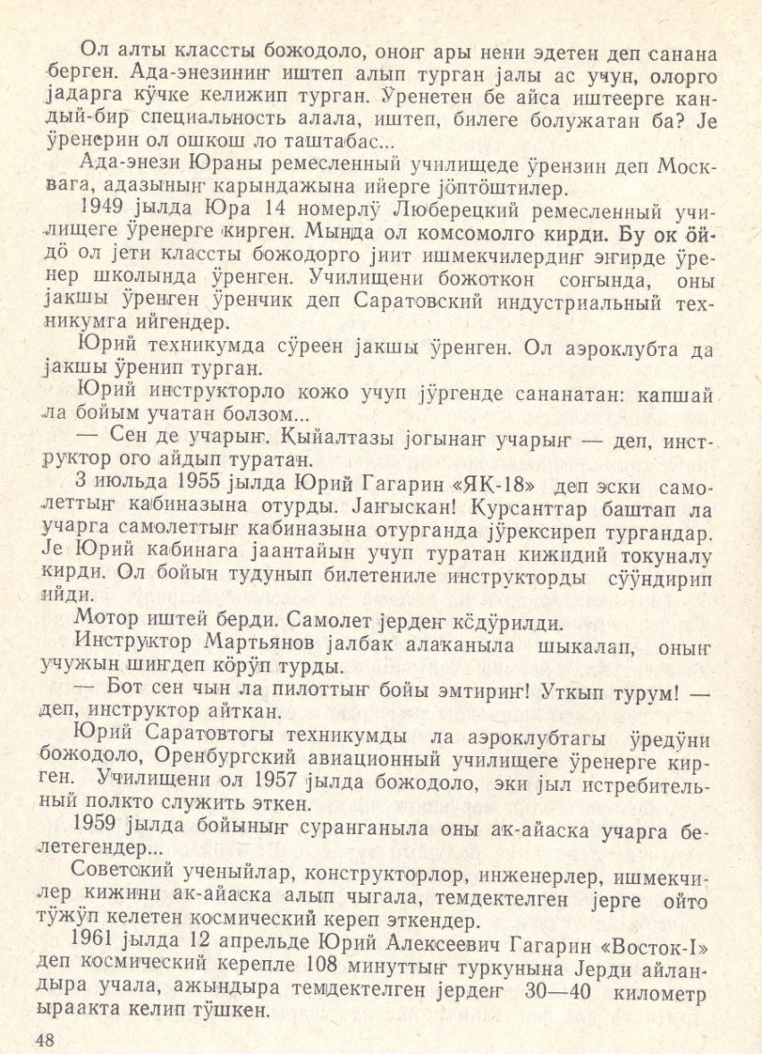
Рябчиков Е. Гагарин // Тӧрӧл jер: Класста эмес кычырарына керектӱ бичик. – Горно-Алтайск, 1972. – С. 47-48.

Slide 22
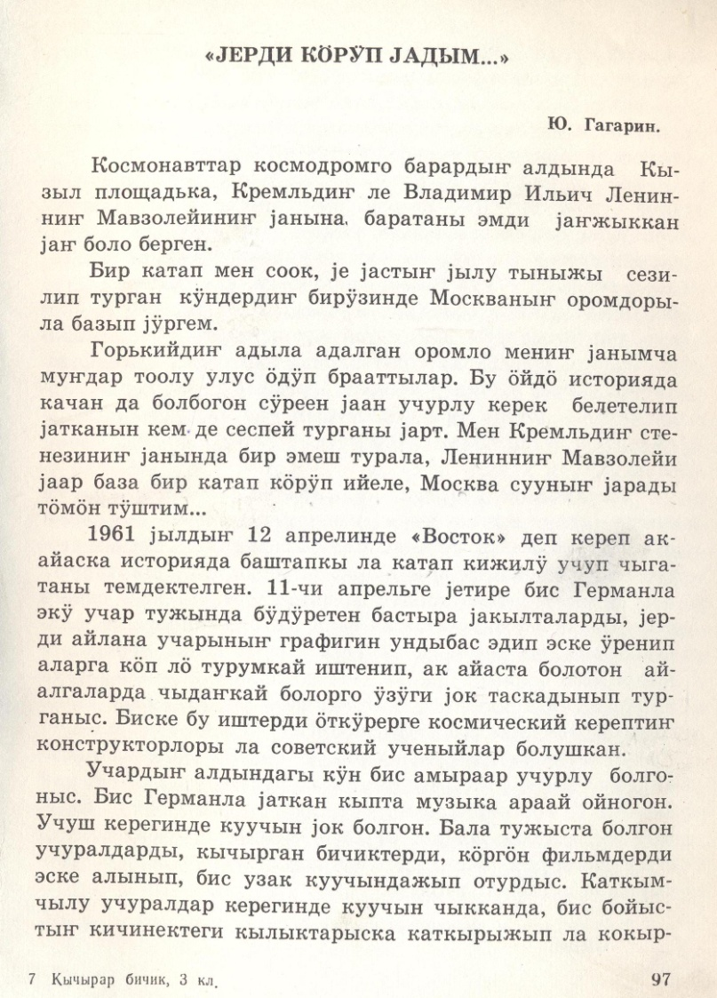

Slide 23
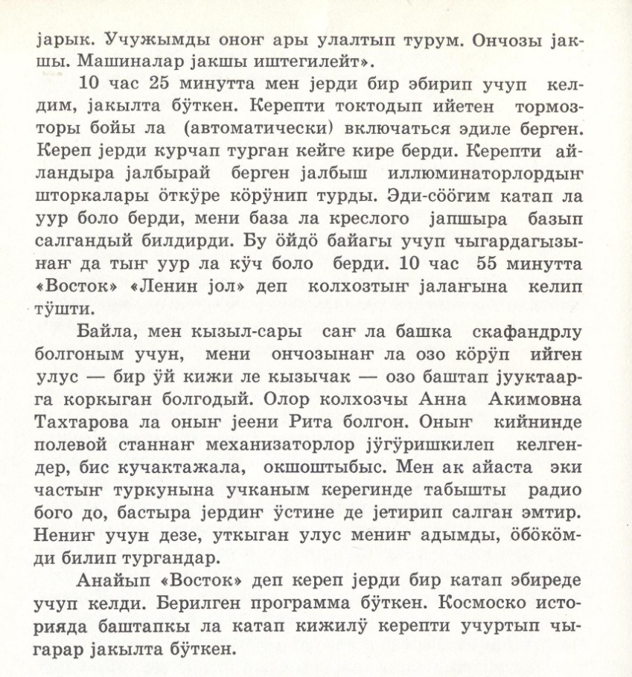
// Кычырар бичик: 3-чи класска. – Горно-Алтайск, 1988. – С. 97-100.

Slide 24
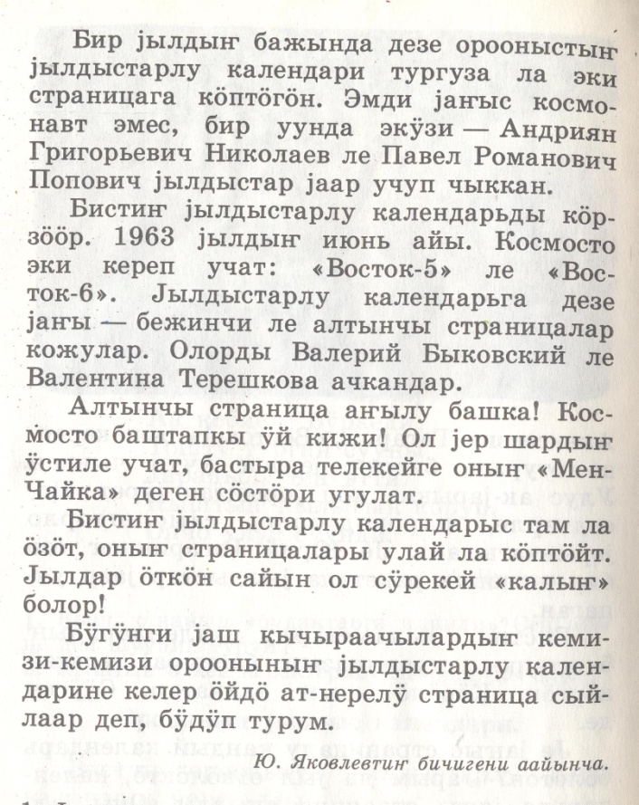
// Кычырар бичик: 2-чи класска. – Горно-Алтайск, 1993. – С. 84-86.

Slide 25
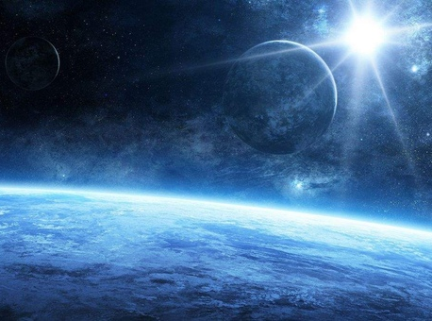
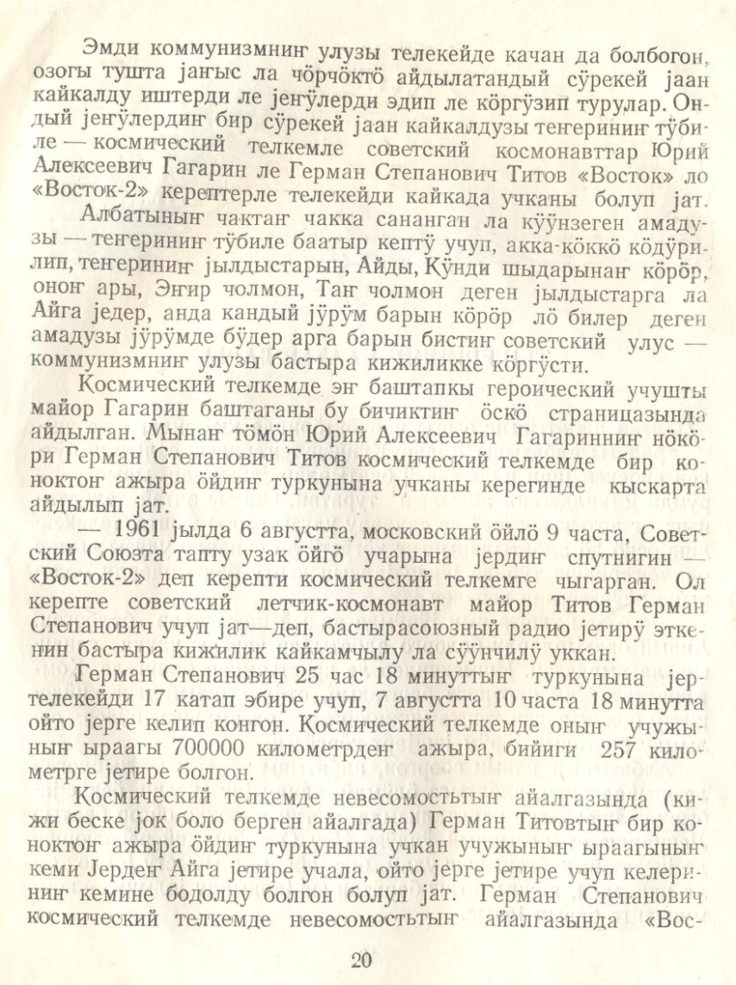
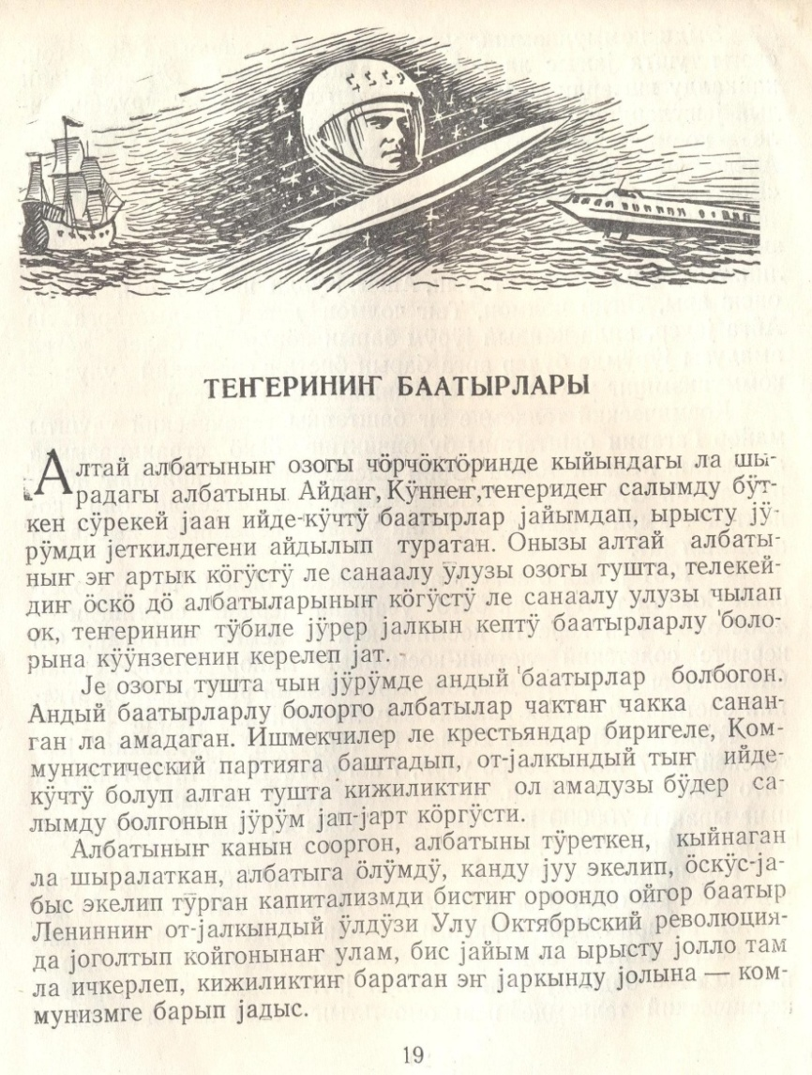

Slide 26
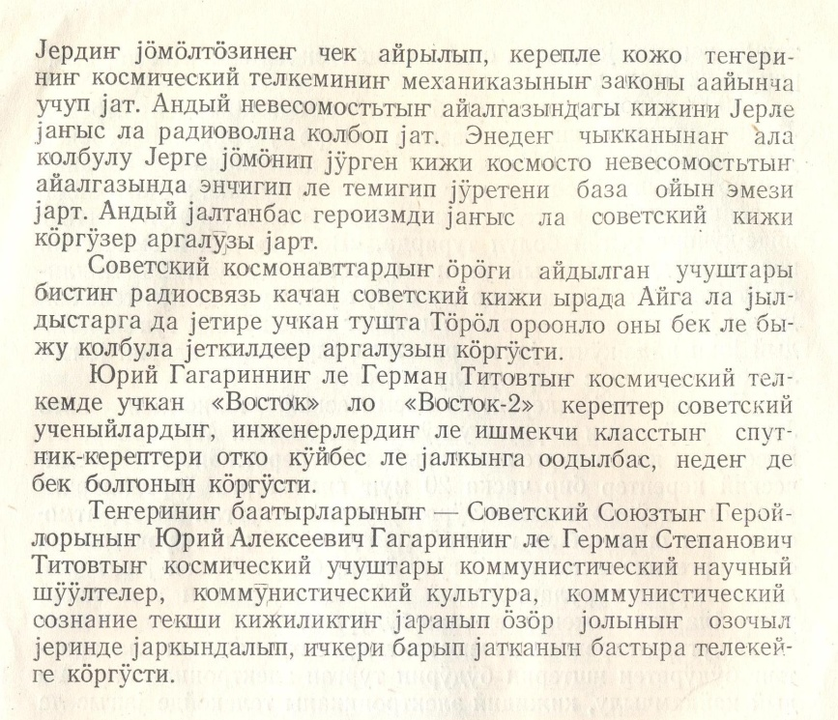
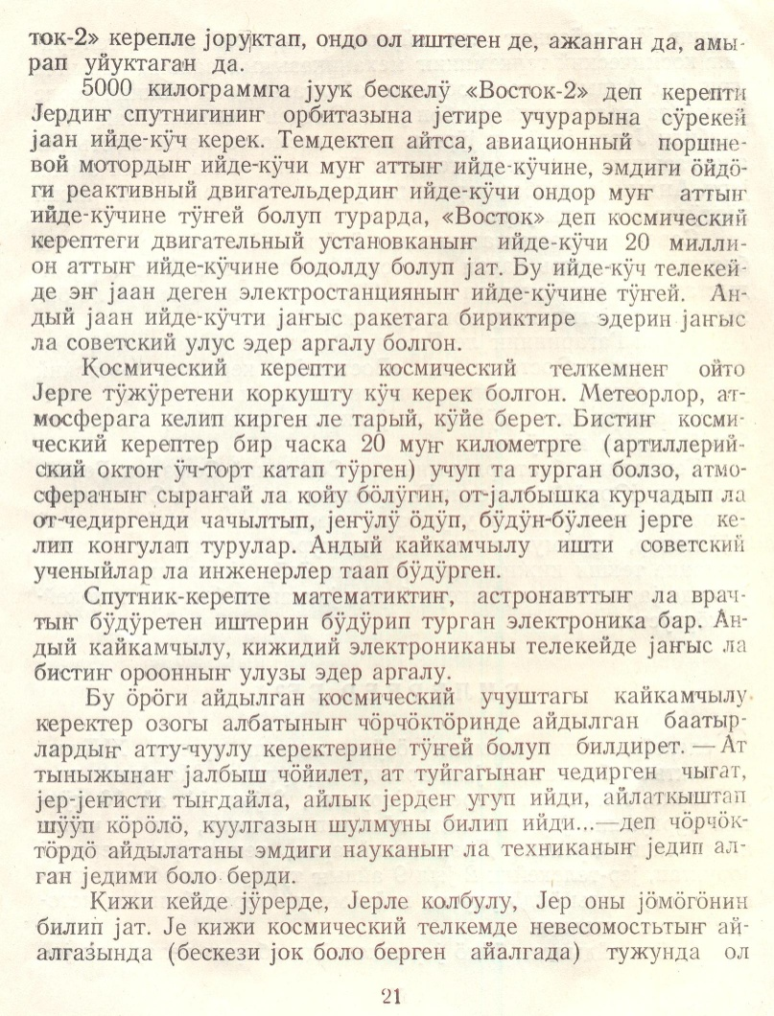
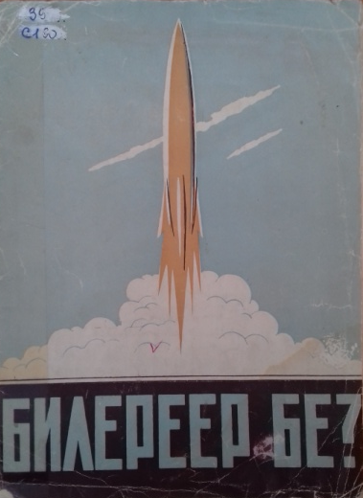
// Салайман И. Билереер бе? –
Горно-Алтайск, 1961. – С. 19-22.

Slide 27
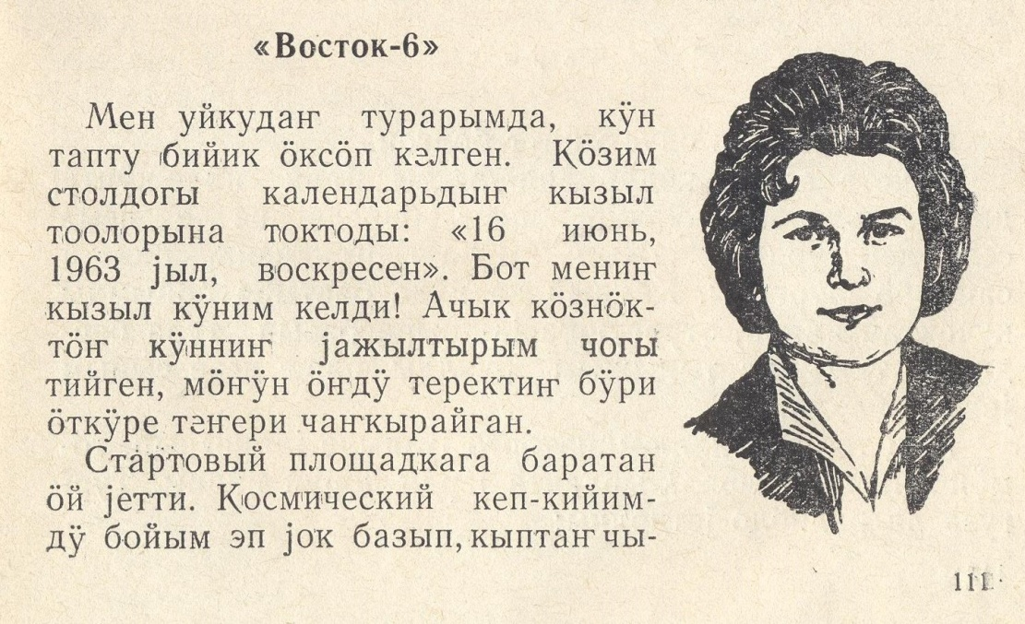
// Тӧрӧл сӧс: 2-чи класска. – Горно-Алтайск, 1976. – С. 111-113.

Slide 29
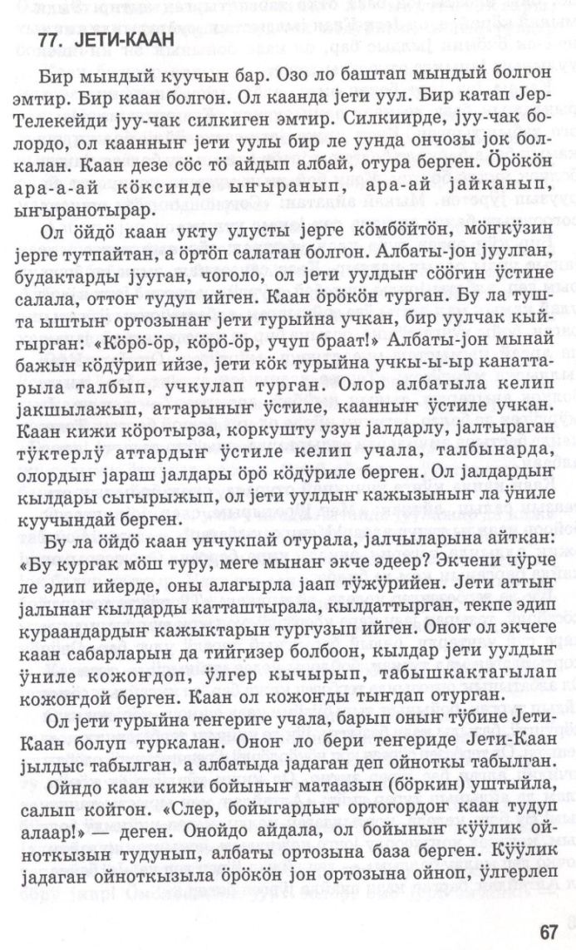
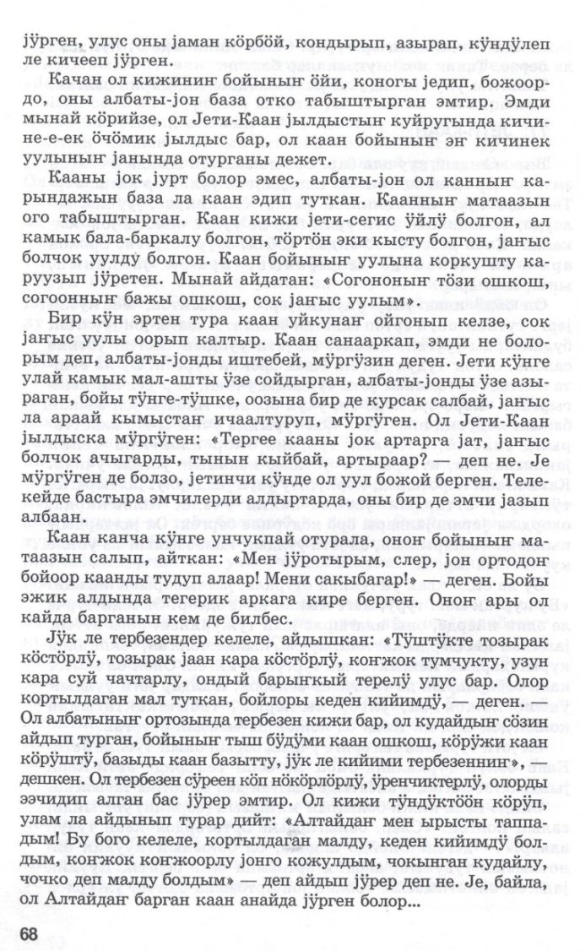

Slide 30
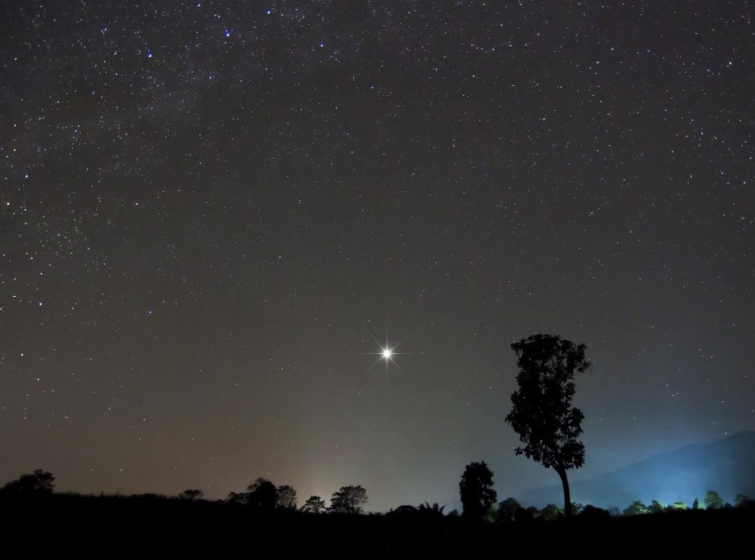

Slide 31
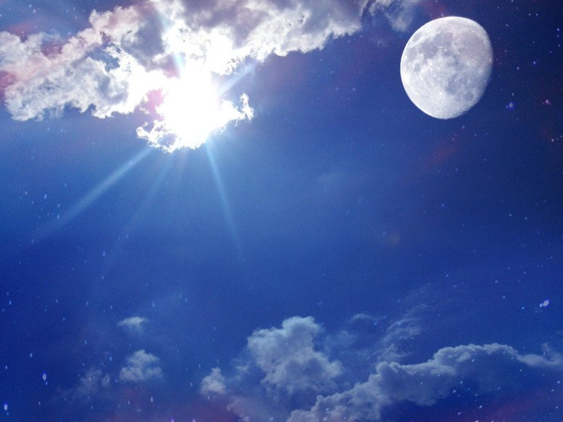
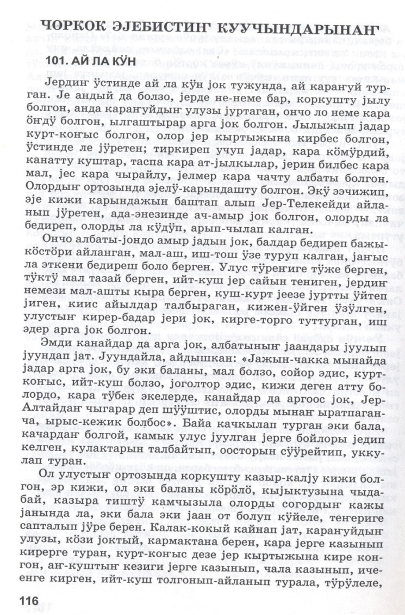
// Сооjыҥдар ла кеп-куучындар. – Горно-Алтайск, 2007. – С. 67-68, 70-71, 116-117.

Slide 32
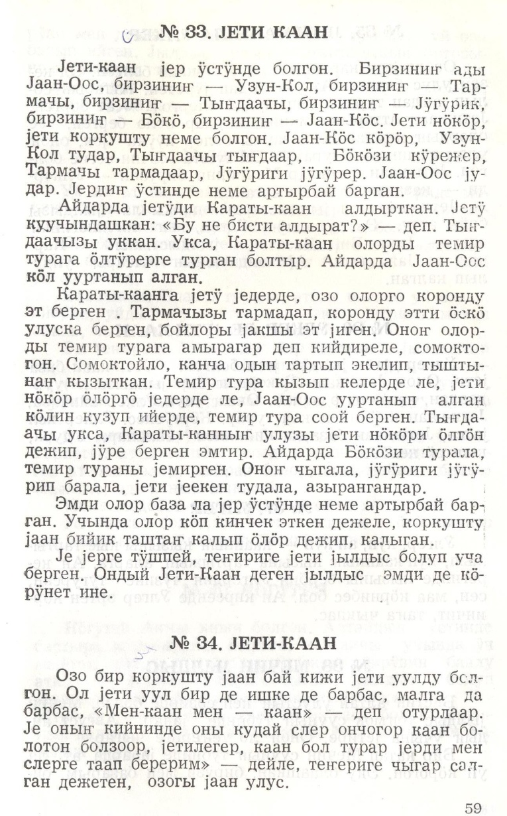

Slide 33
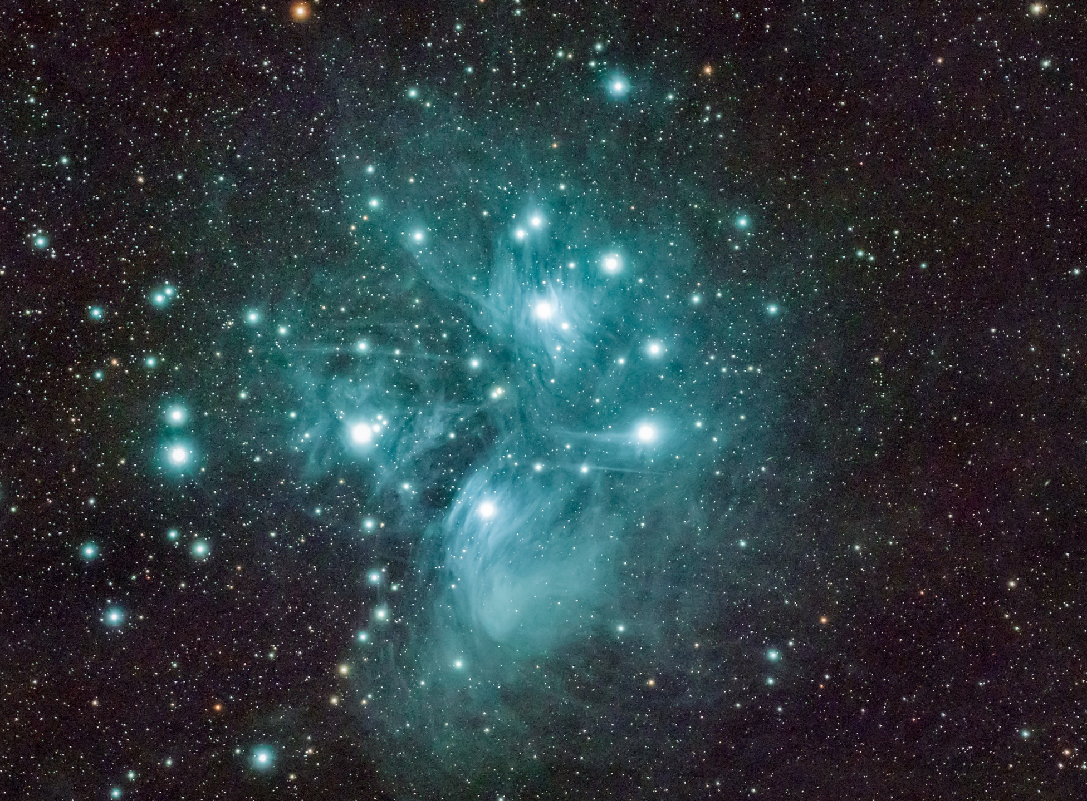
// Алтай кеп-куучындар. – Горно-Алтайск, 1994. – С. 59-61.

Slide 34
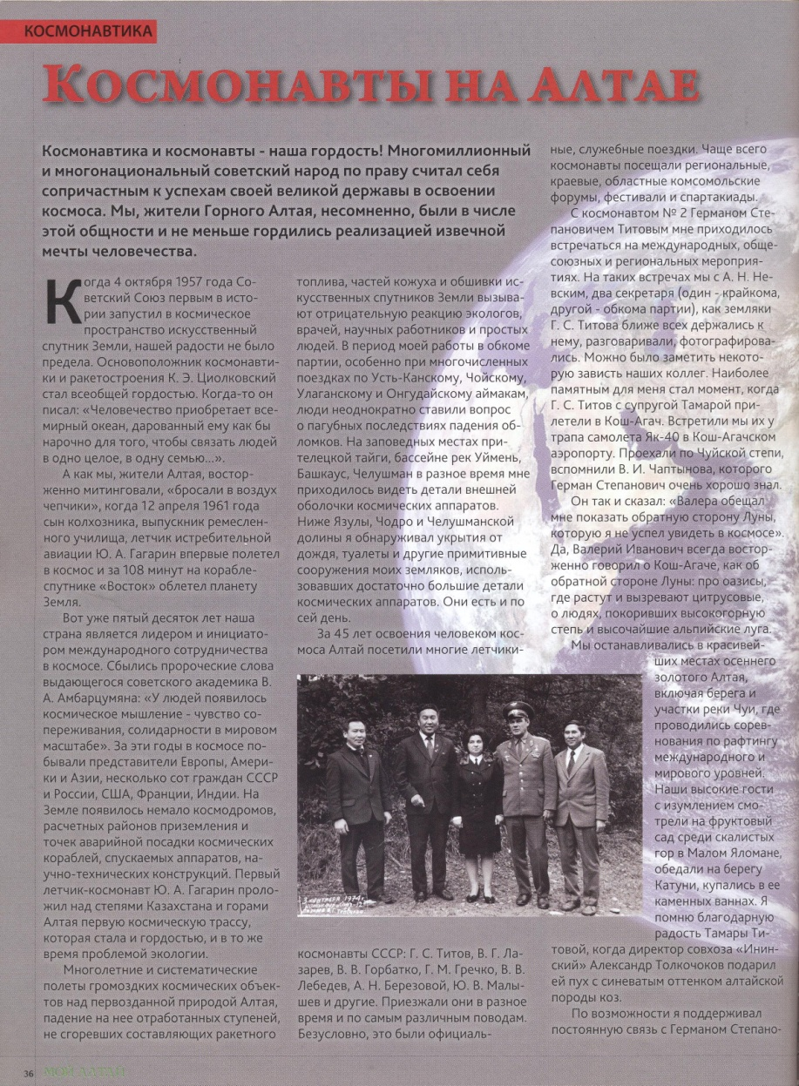
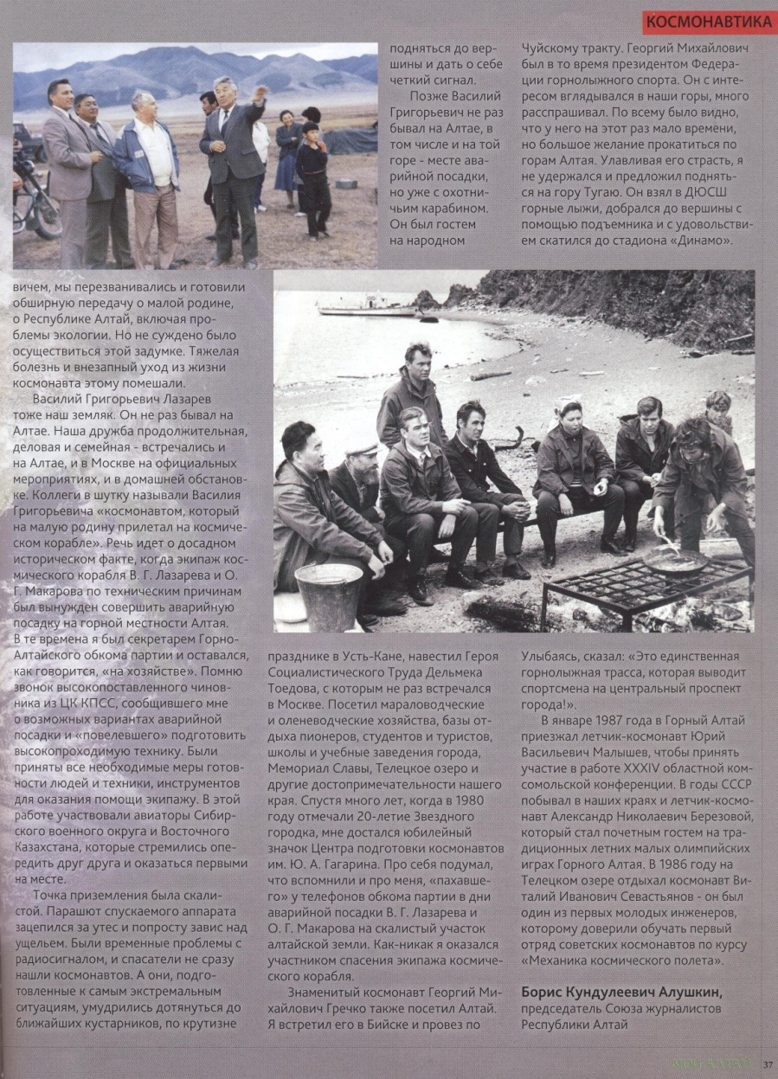
// Мой Алтай. – 2011. - №2(3). – С. 36-37.

Slide 35
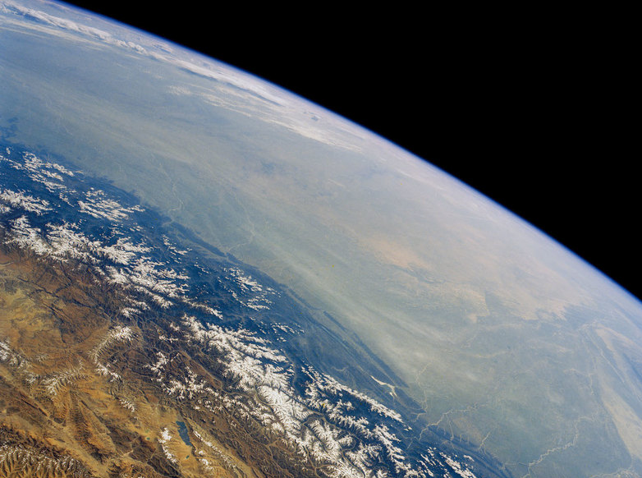
Слева: Алушкин Б.К., В.И. Чаптынов, в центре космонавт В.Г. Лазарев, Л. Лазарева и А.В. Жуганов – секретарь ЦК ВЛКСМ

Slide 36
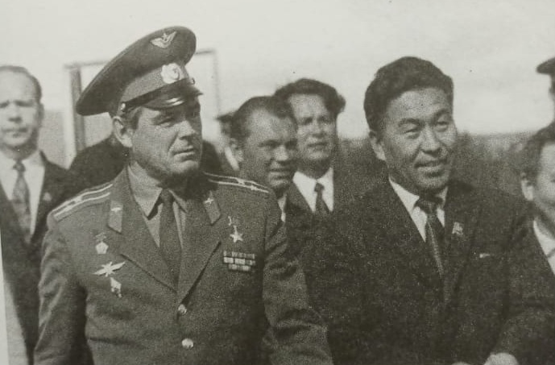
Встреча с космонавтом В.Г. Лазаревым

Slide 37
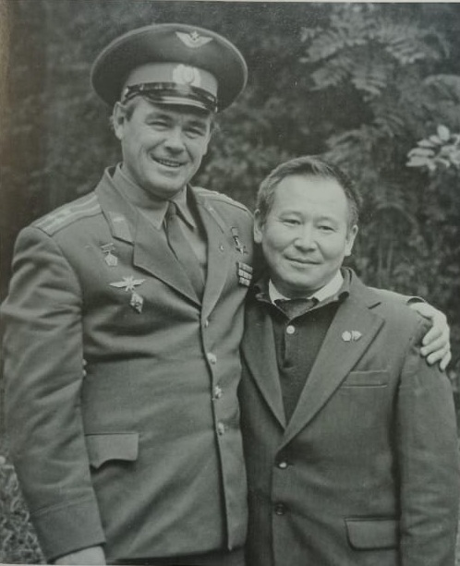
Космонавт В.Г. Лазарев и В.И. Чаптынов

Slide 38
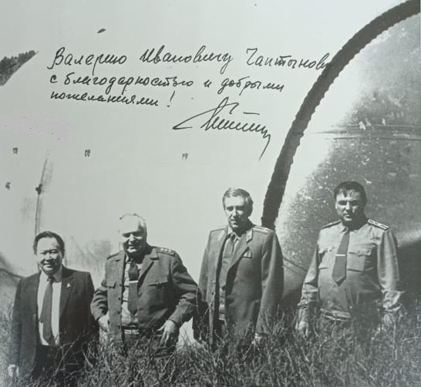
Автограф космонавта Г.С. Титова

Slide 39
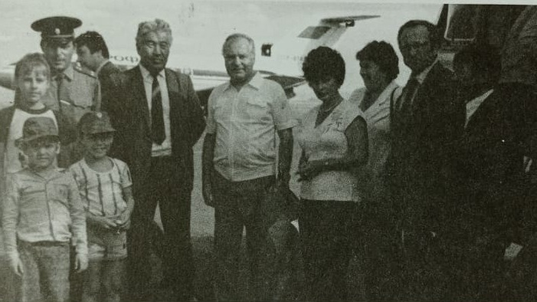
Г.С. Титов с женой в аэропорту с. Кош-Агач

Slide 40
Космонавт Ю. Лебедев в Горно-Алтайске, на мемориале «Славы»

Slide 41
Космонавт Г. Гречко побывал в Горно-Алтайске, на горных лыжах скатился с горы Туу-Кайа

